Slide 1
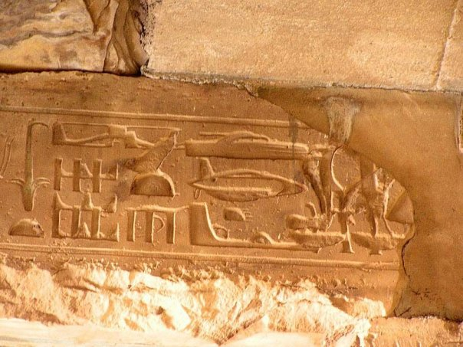
ve
ОБРАЗОВАНИЕ В ДРЕВНЕМ ЕГИПТЕ
МУТЛУ Н.В.

Slide 2
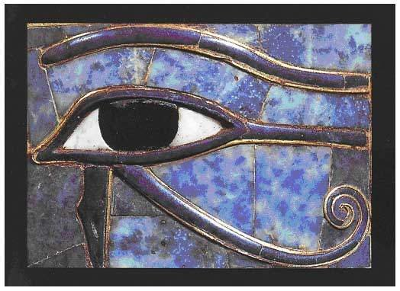
ПЛАН УРОКА
ШКОЛЫ В ДРЕВНЕМ ЕГИПТЕ
ВОЗНИКНОВЕНИЕ ПИСЬМЕННОСТИ
МАТЕМАТИЧЕСКИЕ ЗНАНИЯ

Slide 3
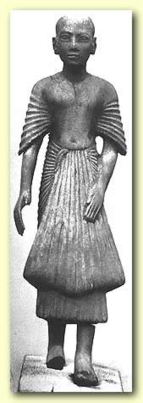
ШКОЛА В ДРЕВНЕМ ЕГИПТЕ
ШКОЛЫ НАХОДИЛИСЬ ПРИ ХРАМАХ, УЧИЛИ В НИХ ЖРЕЦЫ.
УЧИТЬСЯ В ТАКОЙ ШКОЛЕ МОГЛИ ТОЛЬКО МАЛЬЧИКИ.
ОСНОВНЫЕ ПРЕДМЕТЫ – ПИСЬМО И МАТЕМАТИКА.
УЧИЛИСЬ ОТ ТРЕХ ДО ПЯТНАДЦАТИ ЛЕТ.

Slide 4
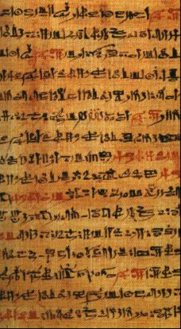
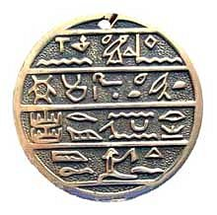
ВОЗНИКНОВЕНИЕ ПИСЬМЕННОСТИ
ПОТРЕБНОСТЬ В ПИСЬМЕ ПОЯВИЛАСЬ В СВЯЗИ С РОСТОМ ЗНАНИЙ, КОТОРЫЕ НУЖНО БЫЛО ПЕРЕДАВАТЬ ИЗ ПОКОЛЕНИЯ В ПОКОЛЕНИЕ.
В НАЧАЛЕ СЛОВА ПЕРЕДАВАЛИ РИСУНКАМИ, ПОСТЕПЕННО ВИДОИЗМЕНЯЯСЬ, РИСУНКИ ПРЕВРАТИЛИСЬ В ИЕРОГЛИФЫ.

Slide 5
СОСТАВИМ СЛОВА
С
Л
А И Я Ё Е О Ю У

Slide 6
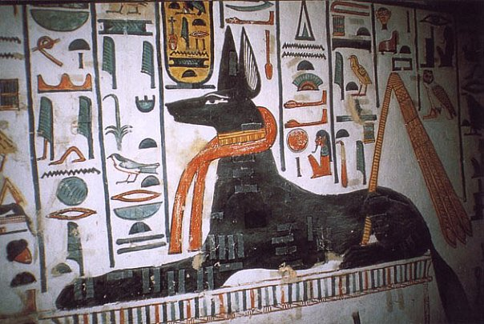
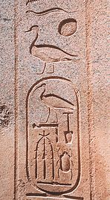
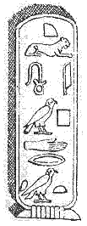
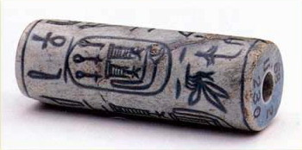
РАЗГАДКА ИЕРОГЛИФОВ
ФРАНСУА ШАМПОЛЬОН

Slide 7
УРОК ПИСЬМА
РАСШИФРУЕМ КАРТУШ С РОЗЕТСКОГО КАМНЯ , НАЙДЕННОГО ФРАНСУА ШАМПОЛЬОНОМ.
РАЗГАДАЕМ ЗАГАДКУ ЕГИПЕТСКОЙ ПИСЬМЕННОСТИ

Slide 8
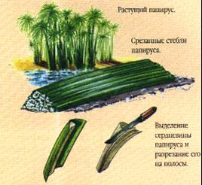
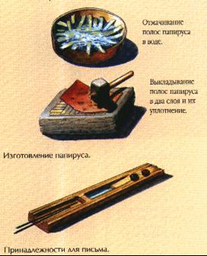
ИЗГОТОВЛЕНИЕ ПАПИРУСА
по-английски – “пэйпе” (paper)
по-французски – “папьё” (papier)
по-испански – “папель” (papel)

Slide 9
АРИФМЕТИКА
ГЕОМЕТРИЯ
ЕДИНИЦЫ ИЗМЕРЕНИЯ.
ЛОКОТЬ – величина, равная расстоянию от локтя до кончиков пальца
ЛАДОНЬ – расстояние от начала ладони до кончиков пальца
ПАЛЕЦ

Slide 10
СРАВНИТЬ ДРЕВНЕЕГИПЕТСКУЮ ШКОЛУ С СОВРЕМЕННОЙ ШКОЛОЙ
ЧЕРТЫ СХОДСТВА | ЧЕРТЫ ОТЛИЧИЯ
 | ДРЕВНЕЕГИПЕТСКАЯ ШКОЛА | СОВРЕМЕННАЯ ШКОЛА

Slide 11
НА УРОКЕ:
Сегодня я узнал…
Было интересно…
Было трудно…
Я выполнял задания…
Я понял, что…
Теперь я могу…
Я приобрел…
Я научился…
У меня получилось…
Я смог…
Меня удивило…
Мне захотелось…

